Slide 1

Симуляційні методи викладання профільних дисциплін на додипломному етапі
ХАРКІВСЬКИЙ НАЦІОНАЛЬНИЙ МЕДИЧНИЙ УНІВЕРСИТЕТ
(ректор член. кор. НАМН України проф. Лісовий В.М.)
Проф. Гончарь М.О., проф Лупаольцов В.І., д.мед.н. Волкова Ю.В., проф. Бабак О.Я., проф. Кравчун П.Г., проф. Щербіна М.О., проф. Паращук Ю.С., проф. Шевченко Р.С.

Slide 2
Скажи мені - я забуду.
Покажи мені - і я запам'ятаю,
Дозволь мені зробити - і це стане моїм назавжди.
Конфуцій.
Сучасний рівень розвитку медичної науки і практики висуває підвищені вимоги до майбутніх лікарів за ступенем освоєння практичних навичок і умінь, здатності швидко орієнтуватися в складних клінічних ситуаціях, максимально наближених до практичної охорони здоров’я. Сучасні вимоги до фахівця породжують нові підходи до його підготовки.
Існуючі «класичні» форми навчання (лекції, семінари, обговорення ситуації біля ліжка хворого та інші), не формують у студентів абсолютно стійкого алгоритму дій.
У критичній ситуації мабутньому лікарю або команді важко швидко мобілізуватися, автоматично та якісно надати екстрену медичну допомогу (ЕМД) постраждалому.

Slide 3

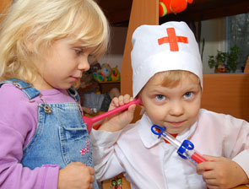
Визначення
Симуляція – це техніка, яка дозволяє замінити реальний досвід або розширити його за допомогою керованого досвіду.
ЛевкинО.А.2015
Симуляційне навчання передбачає інтерактивне занурення у природу процесів, процедур та явищ з моделюванням важливих аспектів реального світу.

Slide 4
Пошук нових форм дозволяє:
• Збільшити привабливість навчального процесу (Рольова навчальна гра)
• Збільшити засвоюваність навчального матеріалу («виживання» знань та навичок)
• Збільшити ефективність навчання (не тільки побачити та почути, а й зробити самому багато разів)
Виживання знань
Вчіться на своїх помилках на симульованих пацієнтах
Самостійне навчання
Практика заздалегідь певним стандартам компетентності, використовуючи симулятори
Командне навчання
Лекція – 5 %
Використання підручників – 10 %
Фільми – 20 %
Демонстрація – 30 %
Групова дискусія – 50 %
Практичне застосування навичок – 75 %
Навчання інших – 90%
Чернов А.В. 2014

Slide 5
Ознаки симуляційного навчання
Форми симуляційного навчання
• штучно створене імітоване середовище для навчання;
• можливість використання манекенів або статистів для повноти та реалістичності моделювання об’єкта в певній ситуації;
• відпрацювання конкретних практичних навичок з використанням сучасної апаратури без завдання шкоди здоров’ю людини;
• відпрацювання командної роботи в імітованій конкретній ситуації;
• наявність досвідчених викладачів (тренерів), які мають багатий досвід лікувальної та навчальної роботи.
1. Майстер-класи.
2. Семінари-тренінги
3. Командні заняття
4. Змагання

Slide 6
Складові симуляційного навчання
Освітні принципи симуляційного навчання
1. Манекени (фантоми), симулятори варіюють від простих фізичних моделей анатомічних структур (наприклад, модель кісток тазу або тренажери для відпрацювання окремих умінь) до складних пристроїв і манекенів з високою механічною реальністю і комп'ютерним управлінням
2. Середовище (оточення):
3. Методологія + креативність
• Ретельно продумана та запланована практика
• Рефлексія (роздуми, розгляд, аналіз)
• Зворотній зв'язок (зміна поведінки)

Slide 7
Застосування симуляційних ігор в медицині
Симуляційні ігри (лат. "simulare" - прикидатися). Пропонується відтворити навички клінічної роботи та їх застосування у спеціальних центрах, забезпечених високотехнологічними тренажерами і комп'ютеризованими манекенами.
В умовах тренажерних центрів зміст навчання спрямований не тільки на освоєння окремих навичок, але й на міждисциплінарне навчання роботи в команді, вироблення безпечних форм професійної поведінки та навичок спілкування з пацієнтом.
Необхідність навчання на тренажерах, фантомах, симуляторах, в умовах імітації професійної діяльності показана не тільки для студентів-майбутніх лікарів, але і для молодих фахівців (інтернів, ординаторів),
Тренажери дозволяють імітувати достатню кількість ситуацій, необхідних для клінічного навчання на різних етапах освіти лікарів.

Slide 8
Особливістю симуляційних технологій є:
- розв'язання етичних проблем і проблем з безпеки пацієнта;
- досягнення компетентності з застосування процедури на пацієнтах;
- помилки можуть бути визначені, обговорені і виправлені;
- скорочення кількості медичних помилок, що збільшує безпеку пацієнта.

Slide 9
Можливі складності додипломного навчання студентів медиків
Низький рівень підготовки для вивчення цієї навички;
Емоційний бар’єр;
Неправильне розуміння власних дій;
Неправильне пояснення або демонстрація тренером
«Прописаний неправильний сценарій» раніше (автопілот)

Slide 10
Базові принципи організації навчання у симуляційно-тренінговому центрі:
Навчання на першому етапі включає лекційний матеріал на основі сучасних підходів до діагностики та лікування
Відпрацювання індивідуальних практичних навичок, вміння працювати в команді і комунікативних зав’язків.
Обробка та аналіз навченими результатів власної активності та ефективності

Slide 11
Удача - це коли ваша підготовка адекватна вашому шансу.
Томас Едісон.
Усвідомлення, яке представляє собою самоаналіз визначення власних сильних і слабких сторін, є ключовим моментом у засвоєнні досліджуваного матеріалу і стимулом до подальшого вдосконалення.
Зворотній зв'язок, завдяки якому проводиться адекватна оцінка ефективності курсу, дає можливість визначити подальші перспективи професійного росту і розвитку фахівців.
Основне завдання справжнього симуляційні курсу - відпрацювання практичного алгоритму дій команди у виборі тактики лікування в різних клінічних ситуаціях з використанням чинного медичного обладнання в умовах, максимально наближених до реальних.

Slide 12

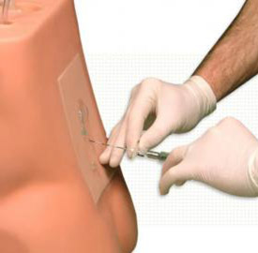
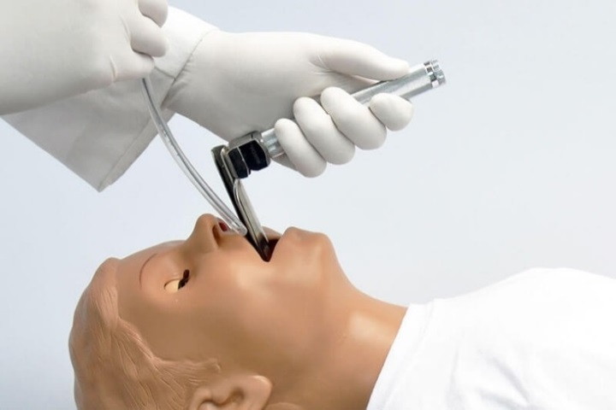
«Тренажер - це навчальний посібник, що дозволяє формувати навички, необхідні в реальних умовах праці».
К.К.Платонов
У цьому відмінність тренажера від наочних посібників, які сприяють формуванню навичок за допомогою знань.

Slide 13
В навчально – науковому інституті якості освіти міжкафедральному тренінговому центрі ХНМУ створені всі умови для максимально ефективного і досконалого оволодіювання знаннями, та відпрацювання основних професійних навичок для всіх напрямків медичної діяльності.

Slide 14
Використання симуляційних методів на додипломному етапі навчання медиків - затверджено законодавчо.
Харківський національний медичний університет,
кафедра медицини невідкладних станів, анестезіології та інтенсивної терапії зав.кафедри – д.мед.н. Ю.В.Волкова
В законодавчих актах, стосовно використання муляжів або фантомів, під час додипломного навчання неажаль відсутня чітка регламентація обсягів і правил їх використання.
Для інтернів і ординаторів в Наказах стверджується, що навчальний симуляції курс повинен становити 108 академічних годин (3 залікові одиниці) для ординаторів та 72 академічних години (2 залікові одиниці) для інтернів;
Таким чином, законодавчо затверджено, що використання імітаційного навчання обов'язково для програм середньої, вищої і післявузівської безперервної медичної освіти та має передувати практиці.
Проте, необхідно визначити, як має функціонувати цей напрямок для грамотного використання всіх його переваг.

Slide 15
Харківський національний медичний університет,
кафедра медицини невідкладних станів, анестезіології та інтенсивної терапії зав.кафедри – д.мед.н. Ю.В.Волкова
Принципи симуляційного навчання мають ряд відмінностей на додипломному та післядипломному етапах
Протягом додипломної підготовки необхідним є:
1. Інтеграція симуляційних методів навчання в діючу систему професійної освіти на всіх рівнях.
2. Наявність законодавчої бази, в якій міститься норма про допуск до роботи (навчання) з пацієнтами, а також перелік обов'язкових компетенцій зі спеціальностей, які потребують першочергової організації імітаційного навчання. В результаті має стати нормою недопущення (відсторонення) до навчання (роботи) з пацієнтами осіб, які не пройшли атестацію за допомогою імітаційних методик відповідно до переліку компетенцій за своєю спеціальністю (рівнем освіти). Законодавча база повинна бути гнучкою і вдосконалюватися в міру розвитку цього напрямку.

Slide 16
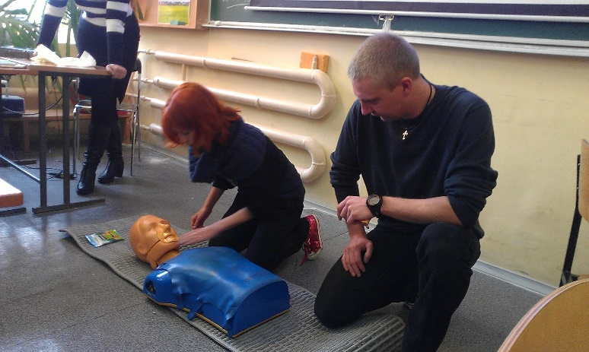
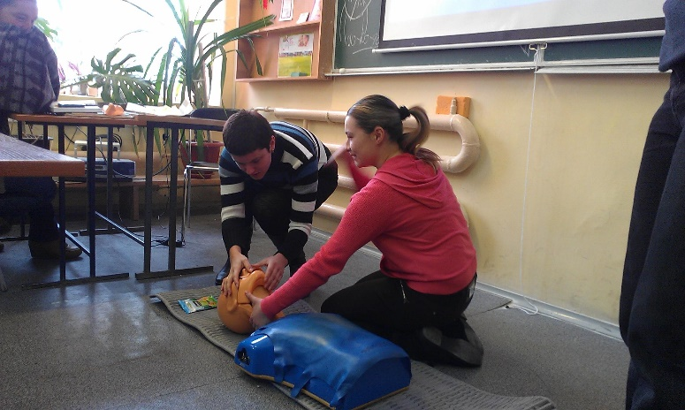
Харківський національний медичний університет,
кафедра медицини невідкладних станів, анестезіології та інтенсивної терапії зав.кафедри – д.мед.н. Ю.В.Волкова
3. Інтенсивна організація навчального процесу, модульна побудова програми імітаційного навчання та можливості для одночасного навчання різних категорій медичного персоналу (по виду і за фахом).
4. Об'єктивність атестації на основі затверджених стандартів (правил), на відповідність критеріям із проведенням документування і відеореєстрацєюї процесу і результатів педагогічного контролю, в ході якого вплив особистості екзаменатора повинен наближатися до нуля.
5. Єдина система оцінки результатів симуляційного навчання (для всіх організаторів, які використовують дані симуляційні методики).

Slide 17
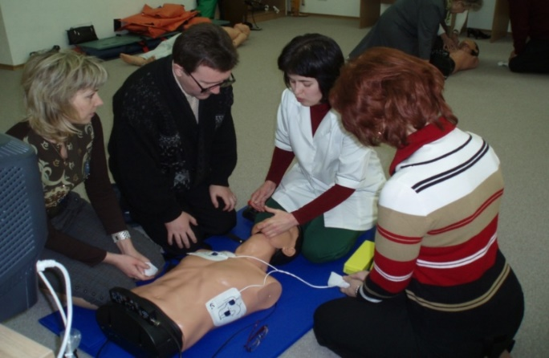
Харківський національний медичний університет,
кафедра медицини невідкладних станів, анестезіології та інтенсивної терапії зав.кафедри – д.мед.н. Ю.В.Волкова
Як проводиться навчання на додипломному етапі:
- Вхідний контроль рівня підготовленості, інструктаж, постановка цілей та завдань тренінгу (до 20% часу)
- Безпосереднє виконання навчального завдання - 70% часу
- Дебрифинг, обговорення виконання
- Підсумкове виконання (до 10% часу)
Застосування для навчання методики типу «тренінг».
Тренінг є змішаною формою заняття, так як має на увазі одночасне використання двох методів: інформування студента і виконання ним завдання. При цьому принципова відмінність тренінгу від інших прийомів навчання полягає в тому, що з його допомогою можна:
1. розвивати здібності до навчання,
2. формувати конкретні види діяльності та
3. сприяти ефективним формам спілкування в процесі цієї діяльності.
Для того щоб це все було реалізовано, необхідно три головні умови, що відрізняють тренінг від інших програм професійної підготовки:
• Самостійне (частіше неодноразове) виконання навчаються професійній діяльності або її частини.
• Відповідальність учня за результат кожного виконання через контроль правильності виконання і зворотний зв'язок від експертів по цій діяльності.
• Аналіз результатів власного виконання для досягнення поставлених результатів навчання.

Slide 18
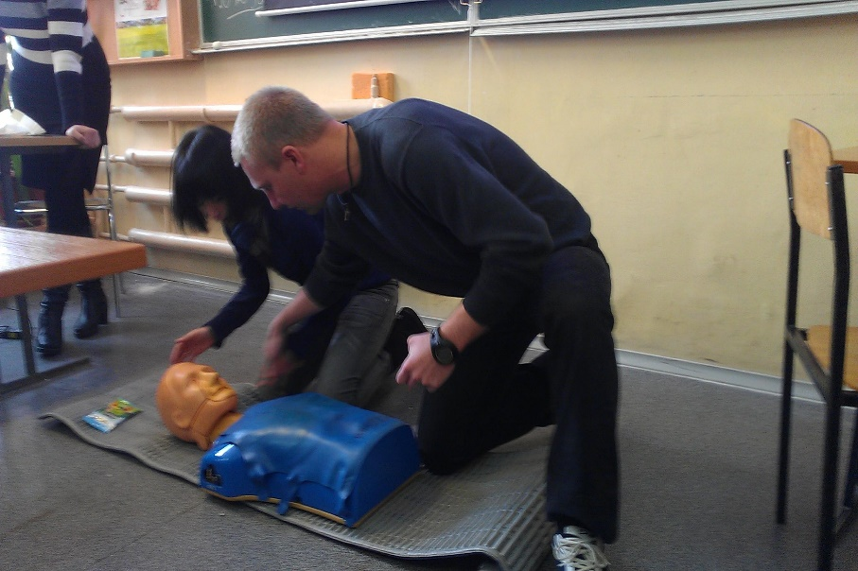
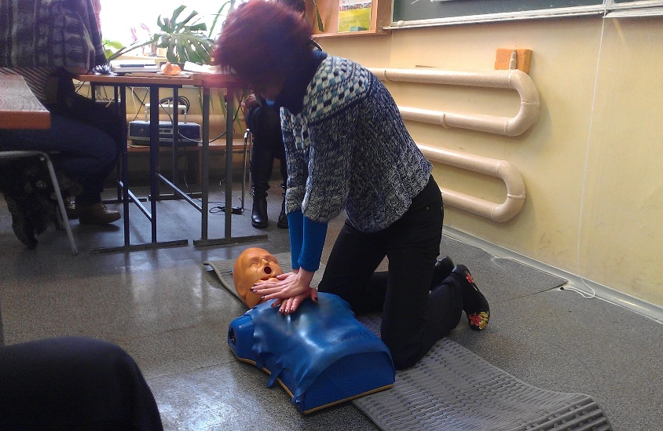
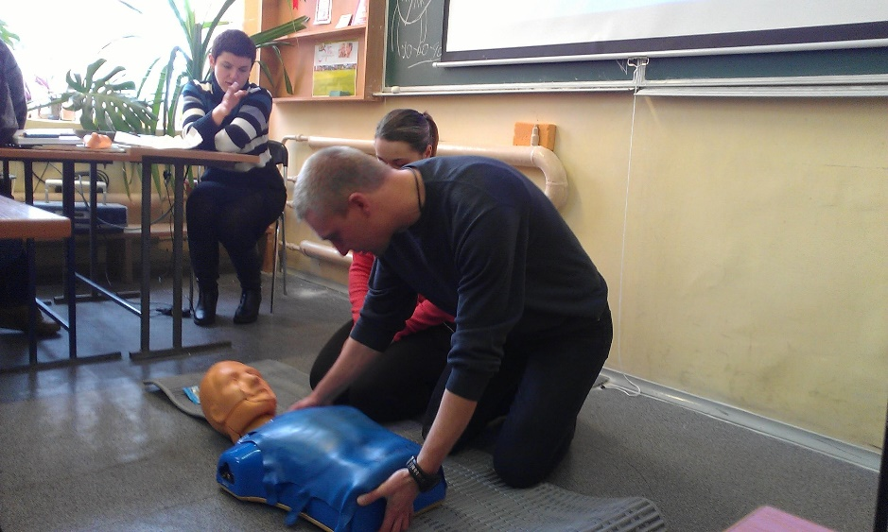
Чотирьохетапний підхід до проведення тренінгу
Харківський національний медичний університет,
кафедра медицини невідкладних станів, анестезіології та інтенсивної терапії зав.кафедри – д.мед.н. Ю.В.Волкова
• Демонстрація еталонного виконання
• Демонстрація еталонного виконання з поясненнями інструктора / тренера
• Демонстрація еталонного виконання з поясненнями учнів
• Виконання вправи учнями

Slide 19
Важливим компонентом методики симуляційні додипломної навчання є дебрифинг.
Харківський національний медичний університет,
кафедра медицини невідкладних станів, анестезіології та інтенсивної терапії зав.кафедри – д.мед.н. Ю.В.Волкова
Дебрифинг (від англ. Debriefing - обговорення після виконання завдання) - наступний слідом за виконанням симуляційні вправи його розбір, аналіз плюсів і мінусів дій учнів і обговорення набутого ними досвіду. Цей вид діяльності активує рефлексивне мислення в учнів і забезпечує зворотний зв'язок для оцінки якості виконання імітаційних завдання і закріплення отриманих навичок і знань.
Як показують дослідження, учні мають обмежене уявлення про те, що відбувається з ними, коли вони залучені в процес симуляції досвіду. Перебуваючи в центрі подій, вони бачать тільки те, що можна побачити з точки зору активного учасника. Тому саме завдяки дебрифінгу симуляції досвід перетворюється в усвідомлену практику, яка в підсумку допоможе тому, якого навчають підготуватися як емоційно, так і фізично до майбутньої професійної діяльності.

Slide 20
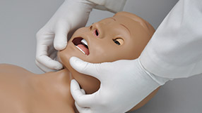
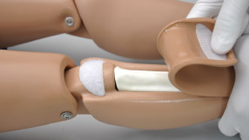
Оснащення віртуальної педіатричної клініки
1. Манекен для реанімації та догляду за травмами 5 – річної дитини (США) включає дихальні шляхи, що інтубуються, руку для відпрацювання ін’єкцій, ногу для внутрішньокісткових ін’єкцій і відповідну артеріальну / венозну імітацію.
Дозволяє виконувати наступні навички:
Відпрацювання серцево-легеневої реанімації у дітей;
Інкубація трахеї, відсмоктування і прийом Селіка;
відпрацювання внутрішньовених, внутрішньом'язових, підшкірних та внутрішньо шкірних ін’єкцій;
Вимірювання пульсу;
внутрішньокісткова інфузія

Slide 21
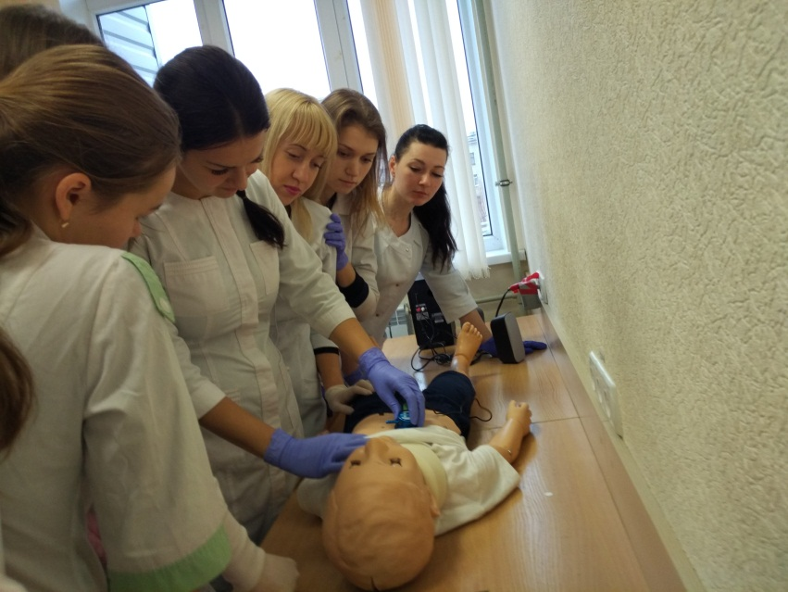
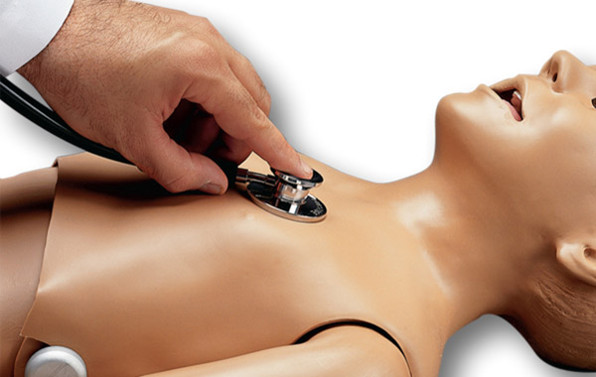
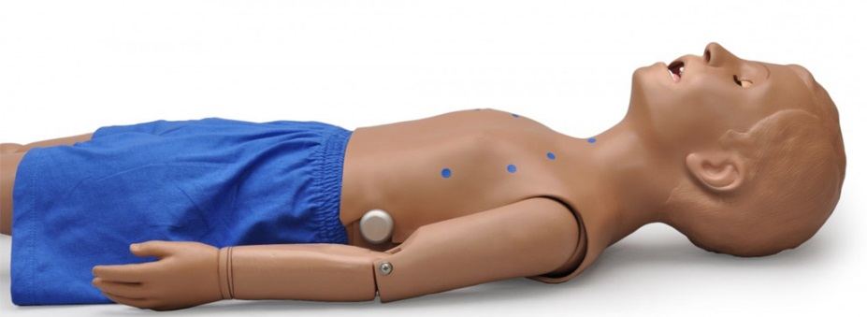
2. Повнорозмірний педіатрічний манекен дитини 5 років (США)
Дозволяє почути тони серця та легень при переміщенні стетоскопа по передній і задній поверхні торсу

Slide 22
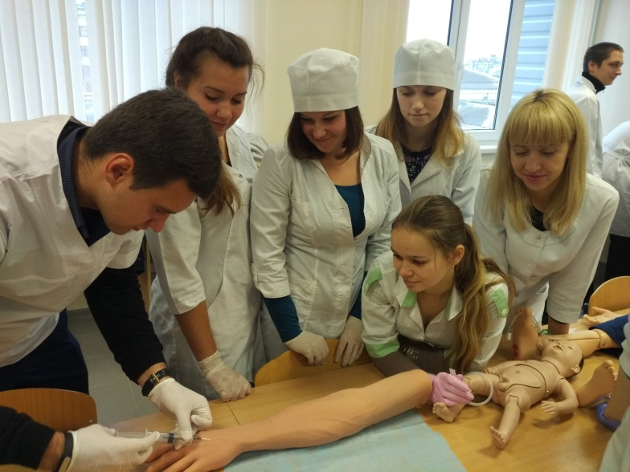
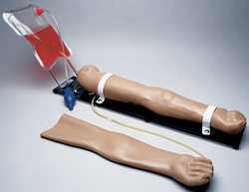
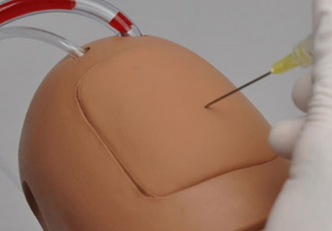
3. Удосконалена багатоцільова тренувальна рука для внутрішньовенних ін’єкцій (США).
Комплексний симулятор поєднує всі можливості, необхідні для відпрацювання навичок підшкірних (sub-Q), внутрішньом’язових (IM) і внутрішньовенних (IV) ін’єкцій та інфузій.

Slide 23
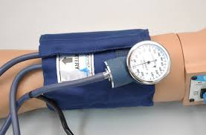
5. Тренажер руки для вимірювання артеріального тиску та пульсу виготовлений компанією 3Вscientific (Німеччина).
Це багатофункціональний навчальний посібник, призначений для допомоги медичним працівникам у навчанні процесам, необхідним для виконання аускультативних процедур та прийомів вимірювання кров'яного тиску.

Slide 24
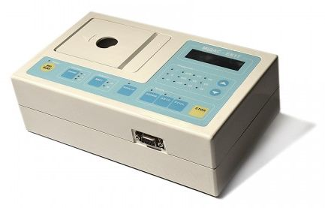
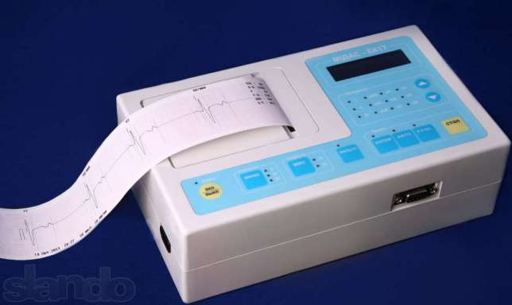
6. Електрокардіограф «Мідас». Портативний пристрій для реєстрації ЕКГ.

Slide 25
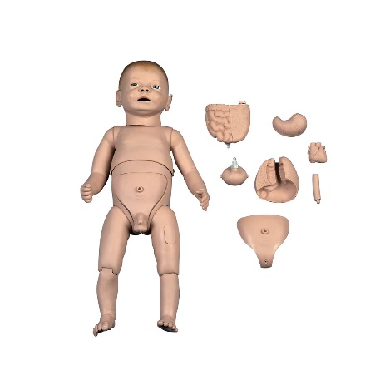
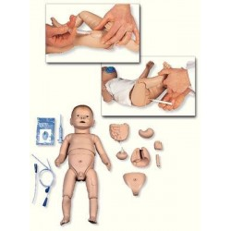
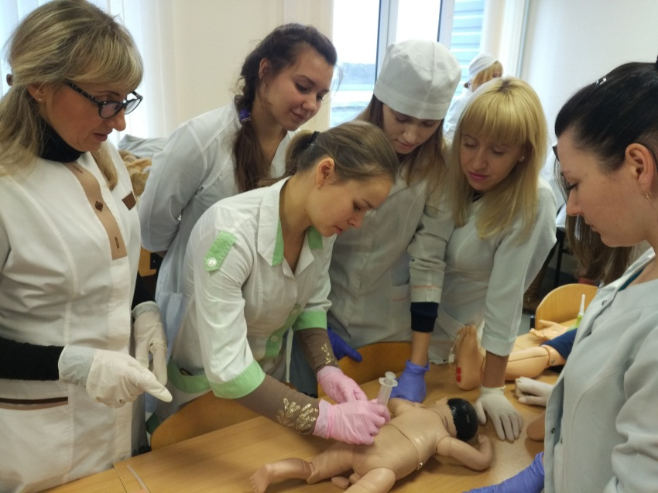
7. Манекен для огляду новонародженого виготовлений компанією 3Вscientific (Німеччина).
Дозволяє виконувати наступні навички:
Офтальмологічні процедури;
Назогастральні та вушні маніпуляції;
Внутрішньом`язові ін`єкції;
Можливість встановлення шлункового зонду;
Проведення туберкулінової проби;
Виконання трахіостомії;
Катетеризація сечового міхура у хлопчиків та дівчат;
Відпрацювання купання та сповивання;
Вимірювання ректальної температури тіла;
Відпрацювання постановки клізми.

Slide 26
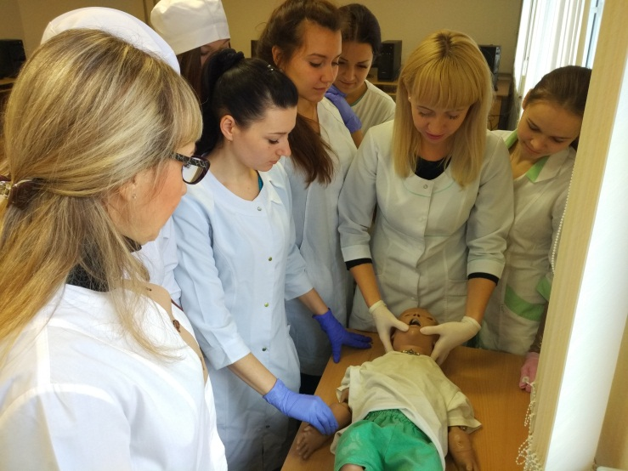
8. Манекен для реанімації новонародженого,
Дозволяє виконувати наступні навички:
Догляд за новонародженим.
Реанімація новонародженого.
Інтубація трахеї.
Визначення ціанозу.
Непрямий масаж серця.
Укладка новонародженого на боці.
Відсмоктування слизу з дихальних шляхів.
Догляд за пуповиною.
Внутрішньом`язові ін`єкції;
Внутрішньовенні ін`єкції

Slide 27
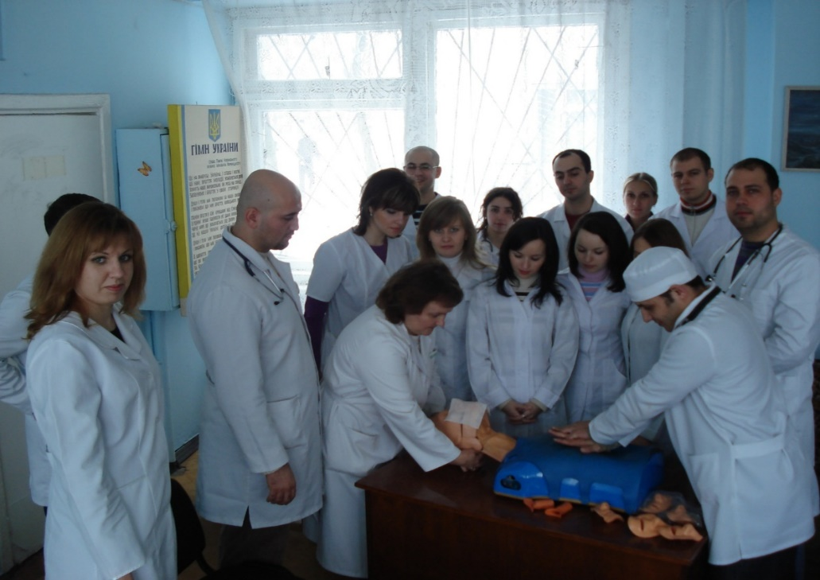
Харківський національний медичний університет,
кафедра внутрішньої медицини №1 зав.кафедри – д.мед.н.О.Я.Бабак
Форми симуляційного навчання, що впроваджено у роботу кафедри:
Відпрацювання професійних ситуацій шляхом розробки та рішення «клінічних сценаріїв»;
Відпрацювання навичок надання серцево-легеневої реанімаційної допомоги на фантомах;
Комп'ютерне моделювання
різноманітних клінічних
ситуацій в динаміці їх
розвитку із застосуванням
програм-симуляторів.

Slide 28
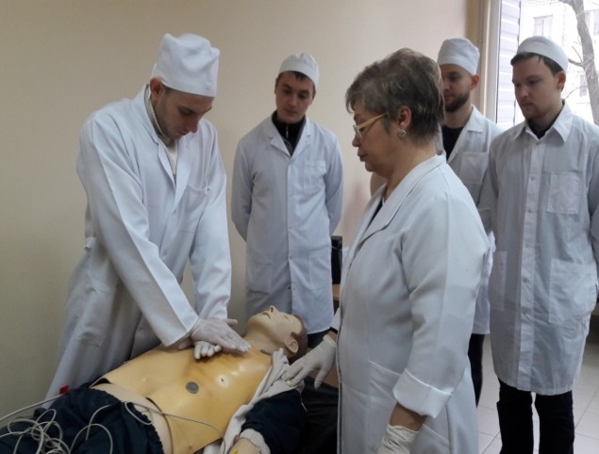
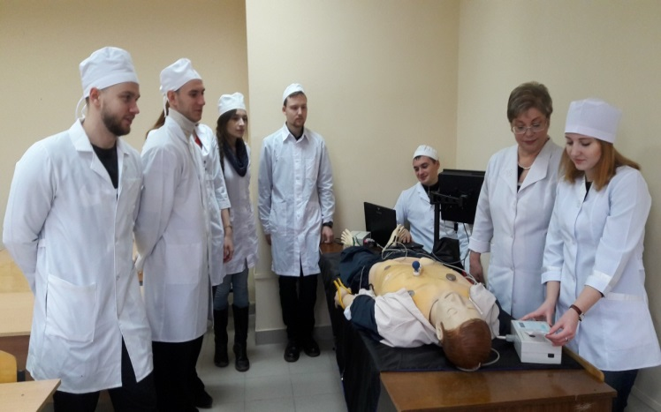
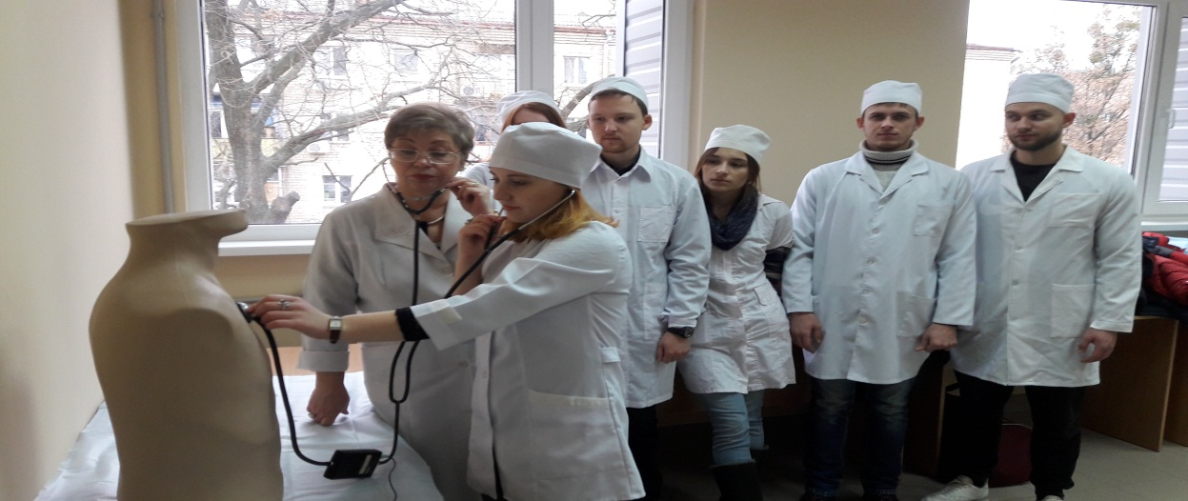
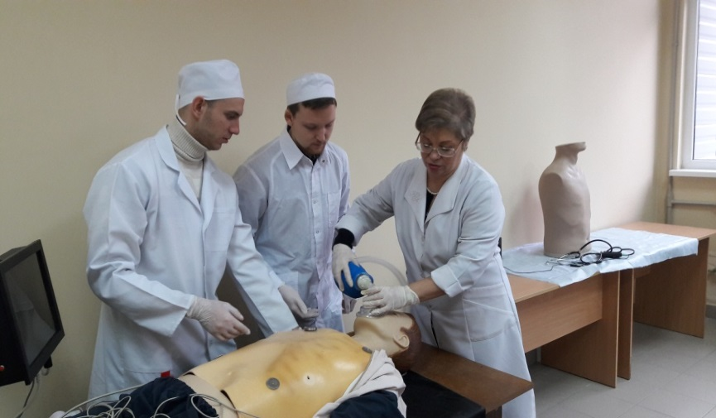
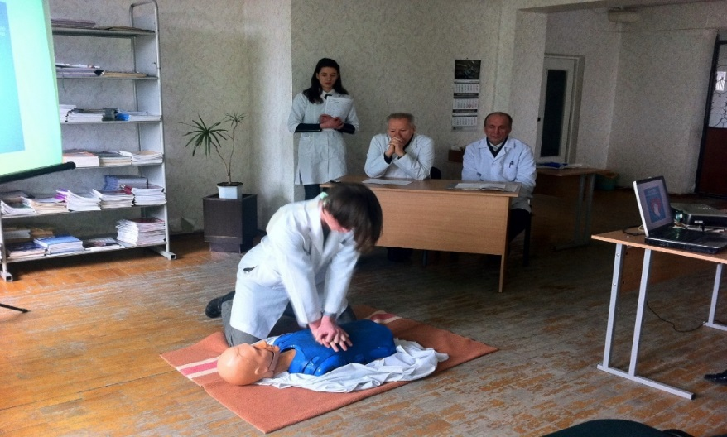
Харківський національний медичний університет,
кафедра внутрішньої медицини №2 і клінічної імунології та алергологі зав.кафедри – д.мед.н.П.Г.Кравчун
Переваги симуляційного навчання:
Придбання майстерності без ризику для пацієнта
Необмежена кількість повторів
Незалежність від роботи клініки і наставника
Об'єктивна оцінка виконання маніпуляції
Рідкісні патології, стани, втручання
Не потрібний постійний контроль викладача
No stress!

Slide 29
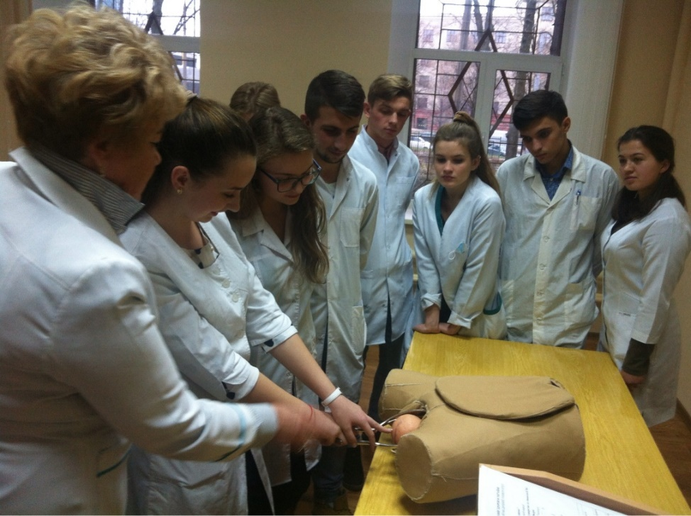
Харківський національний медичний університет,
кафедра акушерства та гінекології №2 зав.кафедри – д.мед.н. Ю.С.Паращук
На акушерському фантомі на кафедрі проводиться відпрацювання біомеханізмів пологів та техніки акушерських операцій.
Для підготовки студентів 6 курсу у фантомному класі ННІ ЯО використовується гінекологічний тренажер. який дозволяє проводити різні гінекологічні обстеження та відпрацьовувати навички з діагностики гінекологічних захворювань. З листопада поточного року почав використовуватись багатофункціональним симулятор пологів.
Симуляційне навчання має великі можливості, якщо з початку підготовки акценти розставляються на фактори безпеки (дотримання встановлених правил, алгоритмів, протоколів, організацію цілеспрямованої взаємодії студентів між собою і з пацієнтом).

Slide 30
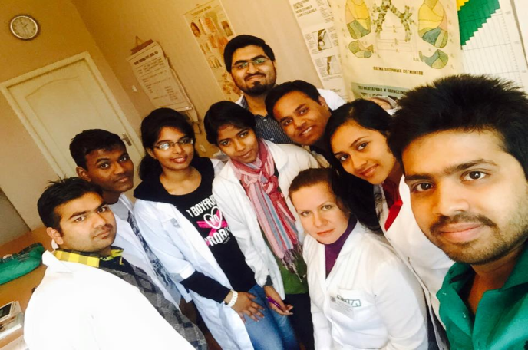
Харківський національний медичний університет,
кафедра пропедевтики педіатрії №2, зав.кафедри – д.мед.н. В.А.Клименко
Симуляційні методи навчання:
Необхідність симуляційних методів навчання на кафедрі пропедевтики педіатрії №2 зумовлена викладанням клінічних дисциплін: пропедевтика педіатрії, сестринська практика, догляд за хворим.
Труднощі навчання практичним навичкам у ліжка хворого в сучасних умовах:
більшість хворих у важкому стані
необхідність згоди пацієнта чи батьків на роботу студентів
негативний емоційний настрій пацієнтів у зв'язку з погіршенням соціально-економічного становища населення
труднощі у спілкуванні іноземних студентів
велика кількість студентів у групі
на кафедрі – ляльки-муляжи, медичний інструментарій та обладнання
у навчально-науковому інституті якості освіти ХНМУ – симуляційні класи
в 2016 році на кафедрі
пропедевтики педіатрії №2
створені методичні рекомендації
для студентів з питань симуляційного навчання

Slide 31
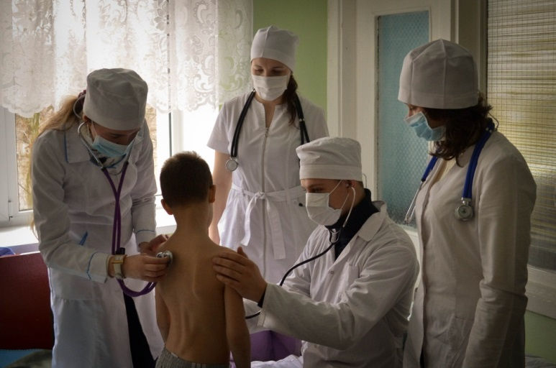
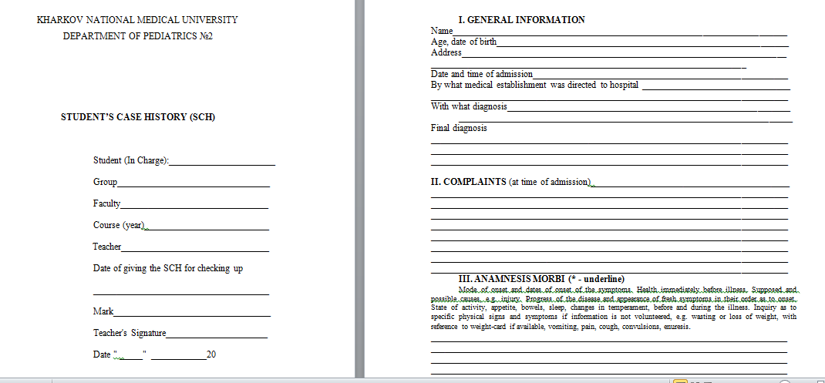
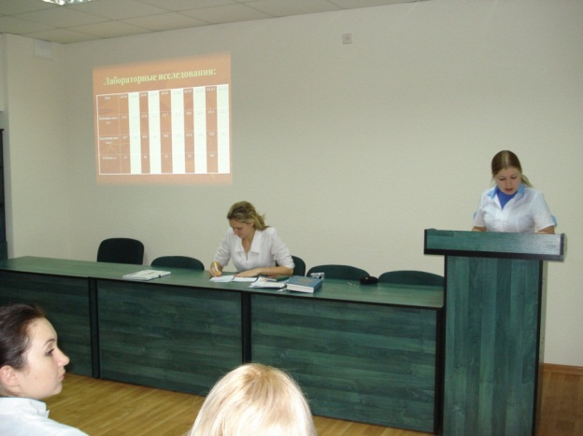
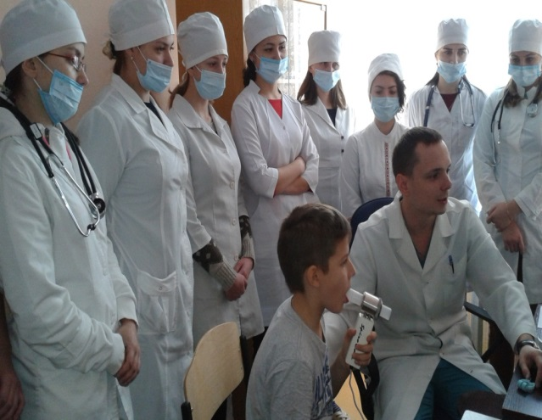
Симулятивні методи навчання
(імитаційні та імітаційно-ігрове моделювання)
Харківський національний медичний університет,
кафедра педіатрії №2, зав.кафедри – д.мед.н. Н.І.Макєєва
НЕІГРОВІ
аналіз вивчаємого обєкту, явища або дії (робота біля ліжка хворого, написаня історії хвороби, «мозковий штурм», «вогонь по сокурснику»)
ІГРОВІ
Спрямовані на імітацію конкретної професіональної діяльності з використанням ролей.

Slide 32

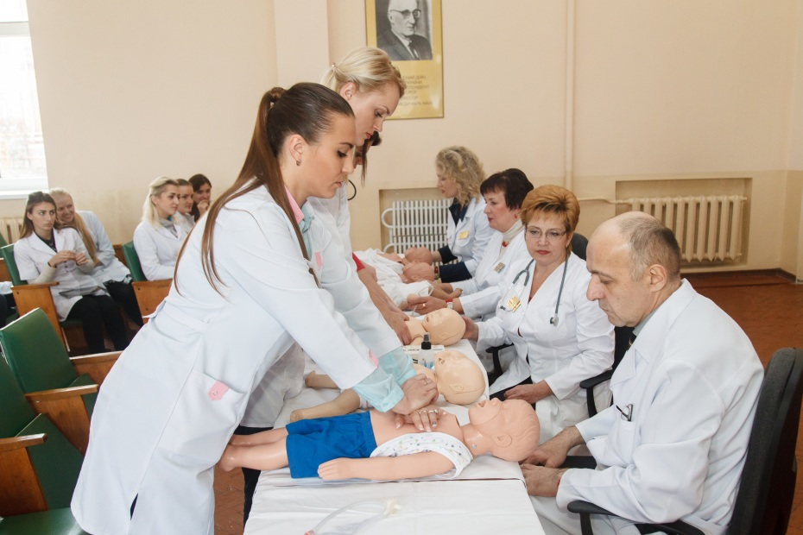
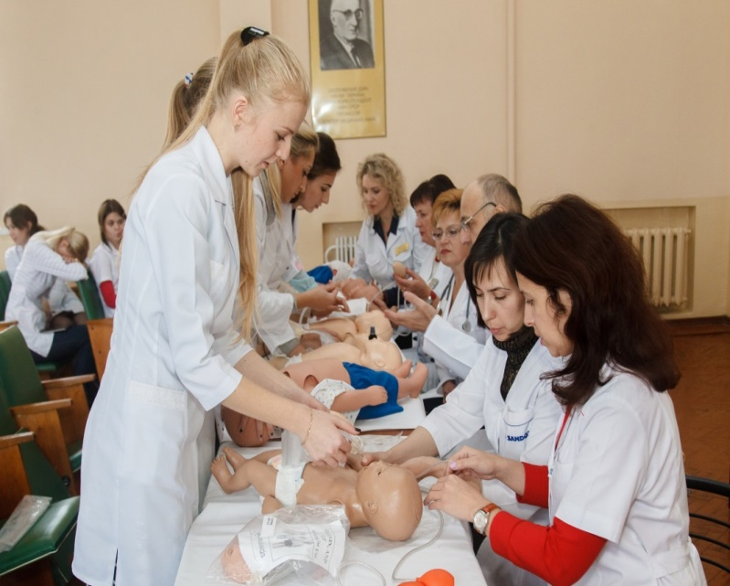
Харківський національний медичний університет,
кафедра педіатрії №1 та неонатології зав.кафедри – д.мед.н. М.О.Гончарь
З 2009 року з метою якісного оволодіння практичними навичками у студентів почали використовувати функціональні фантоми для інтерактивного навчання. Ці медичні навчальні манекени представляють собою реалістичні моделі, що дозволяють засвоїти необхідні практичні маніпуляції
Використання подібних інтерактивних тренажерів дозволяє повторювати різні діагностичні маніпуляції, домагаючись їх бездоганного технічного виконання. Заняття на манекенах допомагають досягти значного поліпшення результатів у студентів. Підвищують впевненість у собі.

Slide 33
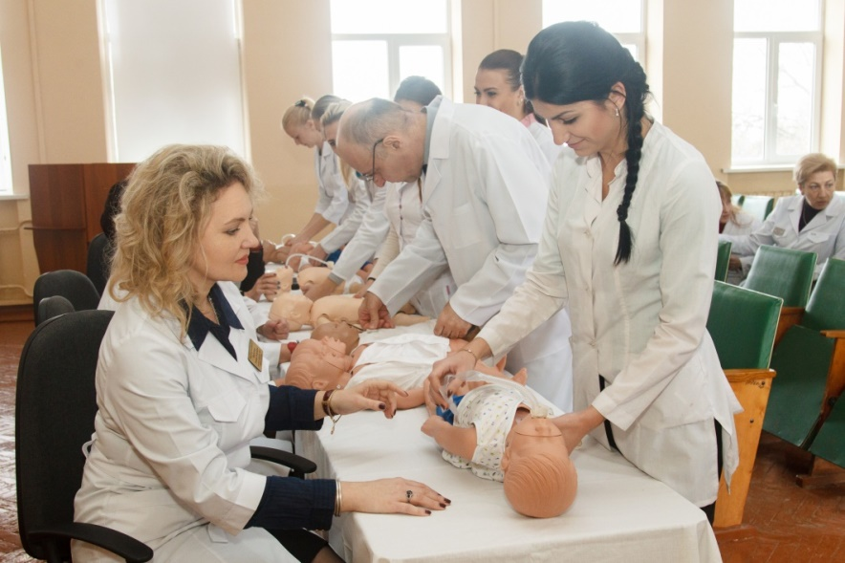
Харківський національний медичний університет,
кафедра педіатрії №1 та неонатології зав.кафедри – д.мед.н. М.О.Гончарь
Організація інтерактивного навчання у ВНЗ передбачає моделювання життєвих та виробничих ситуацій, використання рольових ігор, спільне вирішення проблеми на основі аналізу обставин та відповідної ситуації навчання (найбільших результатів можна досягти за умов проведення дискусій з групою, практик через дію)
Інтерактивне навчання сприяє формуванню навичок і вмінь, атмосфери співробітництва, взаємодії, дає змогу педагогу стати авторитетним наставником студентського колективу.
Студенти вчаться толерантно спілкуватися між собою та викладачем, критично мислити, приймати рішення.
Для методичного забезпечення моніторингу якості навчання студентів використовуються наступні заходи та методи:
функціональні фантоми,
ділові ігри,
модельовані клінічні та патологоанотомічні конференції,
ситуаційні задачі та тестові завдання, враховуючи базу «КРОК-2», які є скомпонованими згідно з тематикою заняття.

Slide 34
Ділові ігри
Харківський національний медичний університет,
кафедра педіатрії №1 та неонатології зав.кафедри – д.мед.н. М.О.Гончарь
Метод – «кейсів» (ситуаційних задач)
Допомогають студентам відпрацьовувати у вигляді ділової гри конкретну життєву ситуацію і через неї отримати певний досвід – навчитися знаходити різноманітні варіанти рішень.
Дозволяють майбутньому спеціалісту уникнути помилок під час трудової діяльності.
значно підвищується позитивна мотивація до навчання;
забезпечується висока ефективність навчання,
стимулюється активність студентів.
Метод дозволяє стабільно аналізувати, обговорювати, знаходити рішення в конкретних випадках (ситуаціях) з певного розділу навчання

Slide 35
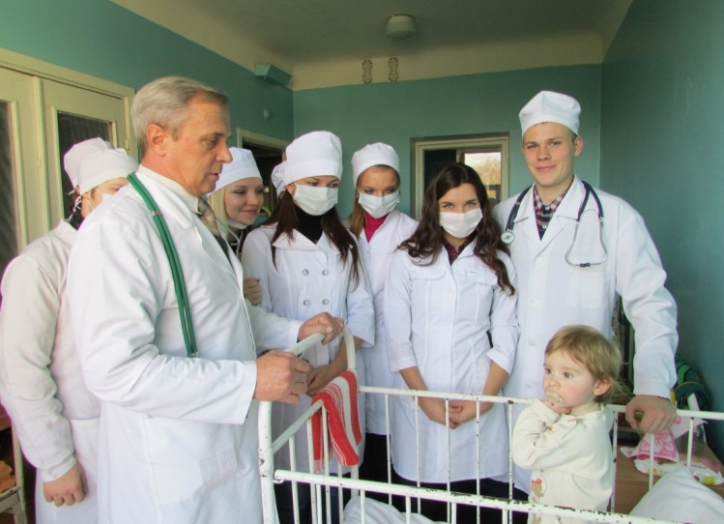
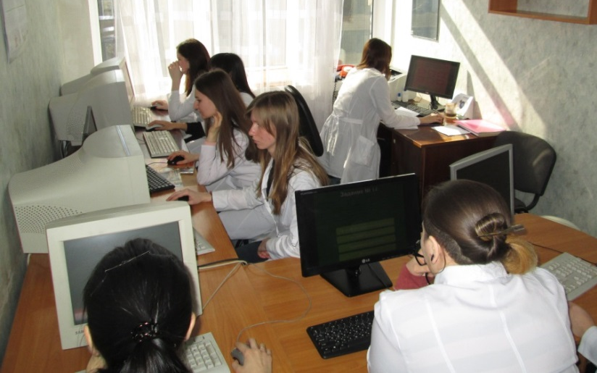
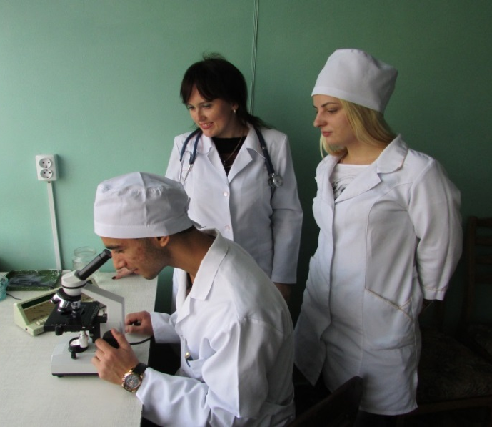
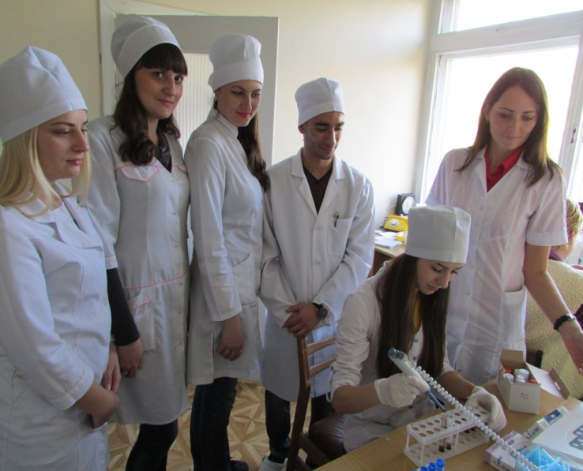
Проходячи навчання в медичному закладі, студенти майже завжди відчувають дефіцит практичної підготовки.
Для цього існує низка перешкод - це неможливість відтворення більшості практичних маніпуляцій, відсутність тематичних пацієнтів, етико-деонтологічні, морально-етичні та законодавчі обмеження у взаєминах між студентами і пацієнтами.
Харківський національний медичний університет,
кафедра дитячих інфекційних хвороб, зав.кафедри – д.мед.н. С.В.Кузнєцов
Навчання за допомогою манекенів, тренажерів і стандартизованих пацієнтів під наглядом викладачів значно покращіть пратичну підготовку студентів. Завдяки використанню симуляційних технологій студент матиме можливість доводити відповідну навичку до автоматизму, що вдосконалює його майстерність і підвищує рівень компетентності.

Slide 36
Для того, щоб ці підходи були використані, потрібна особлива організація навчального процесу, серед основних принципів якого:
симуляція повинна бути максимально наближена до реальної ситуації, перелік оснащення, реакція «пацієнта», обстановка, що оточує, повинні сприяти підвищенню реалістичності дій, що виконуються;
підхід до переліку практичних навичок в умовах симуляції повинен бути більш відповідальним;
використання дистанційних форм підготовки до симуляційного тренінгу, управління само- та взаємопідготовкою студентів;
застосування системи об’єктивного педагогічного контролю;
виділення часу викладачам для відвідування занять інших тренерів та тренінгів професійної комунікації. невелика кількість учнів на одного викладача (не більш ніж 10, в ідеалі 6);
попередня підготовка студентів (вивчення теорії, спостереження за роботою професіоналів з хворими і т.п.);
підготовка учнів повинна бути такою як щоб, реально їм вже потрібно самостійно проводити всі необхідні заходи;
в умовах симуляції кожен повинен отримати такий досвід, але з правом на помилку;
завдання викладача симуляційного навчання в ході проведення розбору не одразу дати оцінку, що було добре, а що погано, а вияснити чому зробив так або інакше учень, що завадило йому досягти потрібного результату і як він планує діяти наступного разу;

Slide 37
Висновки
Використання симуляційних технологій на етапі додипломної освіти підвищує інтерес до процесу навчання і є важливою частиною в підвищенні професійної підготовки майбутнього лікаря.
Симуляційні форми навчання, як і традиційні, не гарантують однозначного результату і не забезпечують простих вирішень складних проблем.
Симуляція дає можливість зрозуміти потенційні шляхи вирішення проблеми, однак не є реальним її вирішенням.
Застосування симуляційних форм навчання потребує елементарної технічної підготовки студентів і викладачів.
Забезпечення достатнього рівня симуляційної бази потребує певних матеріально-технічних затрат.
Ефективність симуляційного навчання підвищує система об'єктивного педагогічного контролю.

Slide 38
З метою покращення якості додипломної підготовки студентів-медиків вважаємо доцільним:
Підвищення доступності до засобів симуляційного навчання шляхом впроавадження різних форм симуляційного навчаня на кожній клінічній кафедрі ХНМУ.
Збільшення кількості годин для занять в фантомному класі міжкафедрального тренінгового центру ХНМУ з метою доступності засобів симуляційного навчання.
Підвищення мотивації студентів до навчання шляхом ефективного, об'єктивного педагогічного контролю.
Створення методичних рекомендацій з основ симуляційного навчання з метою використання єдиних методик і стандартів.
Узгодженість програм з метою послідовності та наступництва окремих курсів з надання екстренної медичної допомоги.
Започаткуваня взаємозв'язку між навчальними центрами медичних ВУЗів України з метою створення єдиних методик і стандартів, прийнятих на загальноукраїнському рівні.

Slide 39
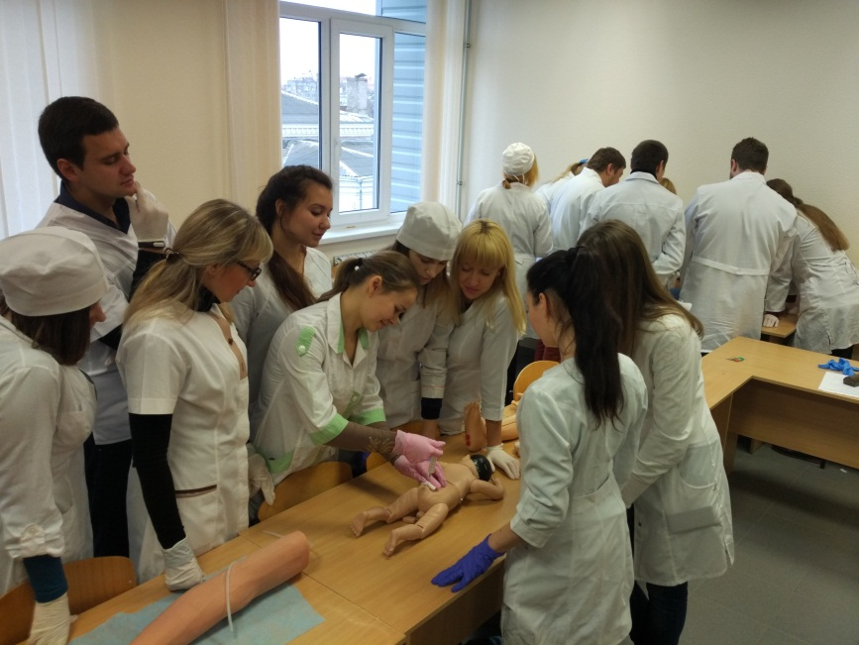
В критичних умовах та у стані стресу людина першими використовує ті навички… якими володіє.
дякуємо за увагу

